Slide 1
Are “Non-functional” Requirements really Non-functional?
「非機能要件は本当に非機能か」
Jonas Eckhardt, Andreas Vogelsang, and Daniel Méndez Fernández
発表者：辻 裕真

Slide 2
非機能要件とは
Non-functional Requirements(NFR)
・ソフトウェア等の開発で定義される要件のうち,機能面以外のもの全般
・性能,信頼性,拡張性,運用性,セキュリティ

Slide 3
機能要件とは区別されるNFR
・機能要件とは別に文書化される
・比較的曖昧な説明で記載
・分析とテストが困難
しかし…
機能要件と同じように扱えるのでは

Slide 4
NFRの区別
・behavior(動作,挙動,振る舞い)
応答時間など,機能的なもの
・representation(表現)
記述言語など

Slide 5
NFRを分類
・11の産業の要件仕様から抽出された530のNFRを分類
75%がシステムの動作(behavior)
25%がシステムの表現(representation)

Slide 6
75%がシステムの動作
ほとんどのNFRはシステムの動作について
↓
「機能的」である
「非機能」という名前では誤解を招く
多くのいわゆるNFRは機能要件と同様に処理できる

Slide 7
関連研究
・NFRの分類について – Sommerville
・「非機能」という用語の誤解について -Pohl
「品質要件」という語を用いるべき
・NFRの既存の定義についてのレビュー
-Glinz

Slide 8
NFRに関する文献レビュー
・114のNFRのクラスが見つかった
・頻繁に出てくる5つのクラス
パフォーマンス,信頼性,使いやすさ
セキュリティ,保守性
・産業の要件仕様で頻繁に出てくるクラス
セキュリティ,信頼性,使いやすさ
効率性,移植性

Slide 9
目標とRQ(Research Questions)
目標
・NFRの性質に関する理解を深めること
・ソフトウェアエンジニアリングの分野(テストや設計)でNFRをどう取り扱うか
RQ
・NFRのクラスの分布について(RQ1, RQ2)
・NFRのクラスの性質について(RQ3, RQ4, RQ5)

Slide 10
NFRのクラスの分布について
RQ1 実際に記載されているNFRクラスは?
RQ2 様々なアプリケーションドメインで記載されているNFRクラスは?

Slide 11
NFRのクラスの性質について
RQ3 システムの動作を記述するNFRがどのくらいあるか?
RQ4 動作に関するNFRはどのシステムビューに対応しているか?
RQ5 動作に関するNFRはどの動作理論で表されるか?

Slide 12
研究対象
・5つの企業の11の要件仕様から抽出した346のNFR
・抽象化のレベルが違うので分割・除外することで530のNFRに

Slide 13
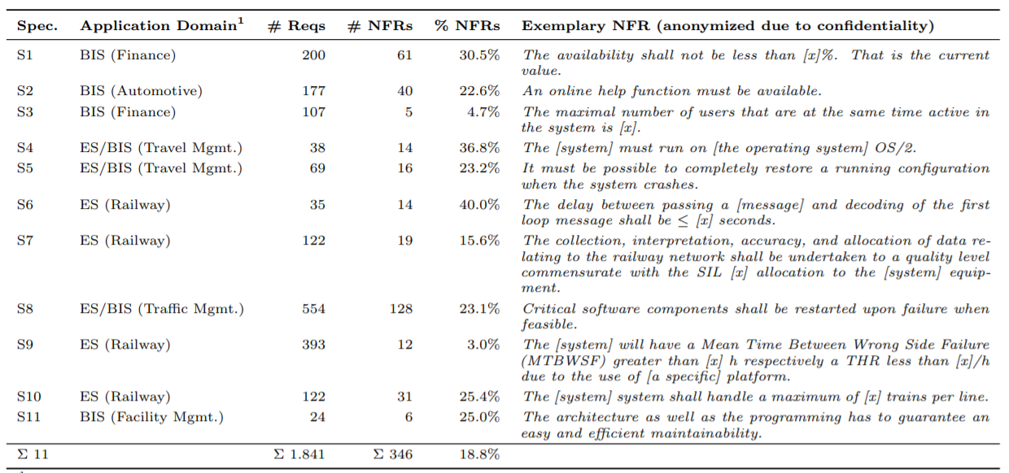
データの分類
次の分類スキームに従って530 の NFR をそれぞれ分類
BIS(Business Information Systems), ES(Embedded Systems)

Slide 14
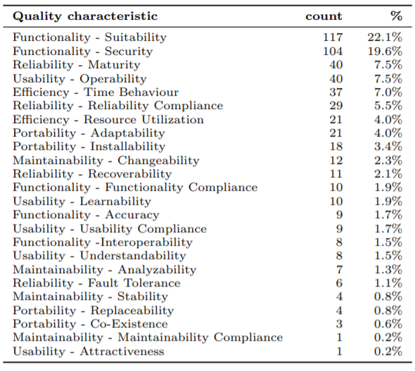
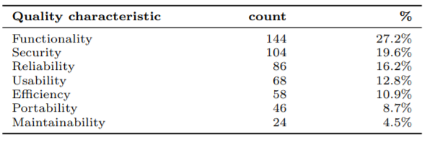

調査結果-RQ1
実際に記載されているNFRクラスは?
${ISO}^{a}$品質特性に関する NFR の分布
ISO / IEC 9126 品質特性に関する NFR の分布
Notes:
Functionality:機能性 Suitability:適合性 Reliability:信頼性 Maturity:成熟度 Usability:使用性 Operability:操作性 Efficiency:効率 Utilization:使用率 Portability:移植性 Installability:導入容易性 Maintainability:保守性 Changeability:可変性 Recoverability:回復性 Accuracy:精度 Interoperability:相互運用性 Co-Existence:共存

Slide 15
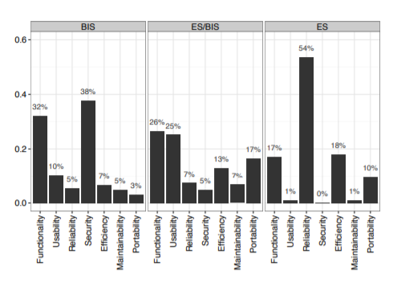
調査結果-RQ2
様々なアプリケーションドメインで記載されているNFRクラスは?

Slide 16
調査結果-RQ3
システムの動作を記述するNFRがどのくらいあるか?
・74.7%がシステムの動作
・25.3%がシステムの表現

Slide 17
調査結果-RQ4
動作に関するNFRはどのシステムビューに対応しているか?
・68.9%がシステムのインターフェース上の動作
・21.5%がアーキテクチャの動作
・9.6%がシステムの状態に関する動作
Notes:
インターフェース:接続 アーキテクチャ:構造

Slide 18
調査結果-RQ5
動作に関するNFRはどの動作理論で表されるか?
・69.9%が論理的
・18.2%が時間制約または確率
・11.9%のみが統語的

Slide 19
調査結果の概要
・NFRのほとんどが動作に関するもの
・そのうちのほとんどのNFRは論理的なものや時間制約的なもの

Slide 20
NFRは「非機能」ではない
「機能要件」はシステムのインターフェース上での論理的な動作を説明するもの
↓
NFRの多くは機能要件と同じタイプの
動作を記述している
ほとんどの「非機能」要件はシステムの機能面を記述している

Slide 21
考察
・NFRは「非機能」ではない
・多くの機能要件がNFRとしてラベリング
・NFRは標準にしたがって記述
・アーキテクチャを扱うNFRはわずか
・NFRは様々な抽象化レベルで指定される
Notes:
抽象化レベル:詳細に説明しているものから曖昧なものまで

Slide 22
まとめ
・「非機能要件」は非機能ではない
・多くのNFRは機能要件と同等に扱える
・NFRは機能要件と別に文書化されることが多いのでテストなどでしばしば無視される
・この現状を改善するために研究

